Slide 1
Государственное бюджетное профессиональное образовательное учреждение Московской области «Физико-технический колледж»
Тема: «Разработка ПО для служб поддержки с использованием ИИ как ассистента»
Студент: Бухаров Егор Константинович
Группа ИСП-21
Руководитель ДП: Коновалов Игорь Васильевич
Долгопрудный 2026

Slide 2



Цель работы
Целью работы является разработать чат-бота ВКонтакте для службы поддержки, где ИИ-ассистент ведёт диалог, использует RAG для поиска по документации и передаёт диалог оператору при снижении уверенности.
😎

Slide 3
Задачи работы
Задачи, поставленные для выполнения цели:
Проанализировать предметную область и существующие решения.
Выбрать методы: LLM (GigaChat), RAG, механизм эскалации через JSON.
Спроектировать модульную архитектуру.
Реализовать чат-бота с интеграцией GigaChat, векторной БД Chroma и механизмом эскалации.
Провести тестирование и оценить эффективность.

Slide 4





Логическая структура и архитектура
Технологический стек
Архитектура состоит из:
Транспортный слой: VK Bot API
Оркестратор диалога (Facade)
Слой интеллекта: GigaChat+RAG+YOLOv8
Память: conversation_history
Python 3.10

Slide 5
Реализация и результаты тестирования
Функциональность:
Приём текста, фото (YOLOv8), видео -> эскалация
RAG-поиск по документации
Контекст 5 последних сообщений
Эскалация по 4 критериям
Результаты тестирования:
Пройдено 12/12 тест-кейсов
Автономная обработка: 74% (37 из 50 запросов)
Точность эскалации: 100% (13 нетиповых запросов)
Ложных эскалаций: 0
Время ответа:
RAG: ~2,8 с
Прямой LLM: ~2,1 с
Видео: <0,1 с

Slide 6
Заключение
Практическая значимость
Направления развития
Что сделано
Разработан и протестирован прототип чат-бота ВКонтакте с ИИ-ассистентом
Автоматизация большинства типовых обращений
Сокращение времени первого ответа с 3–8 минут до 2–3 секунд
Персистентное хранение истории (Redis/SQLite)
Webhook-интеграция с CRM
Веб-интерфейс для базы знаний
🤔

Slide 7
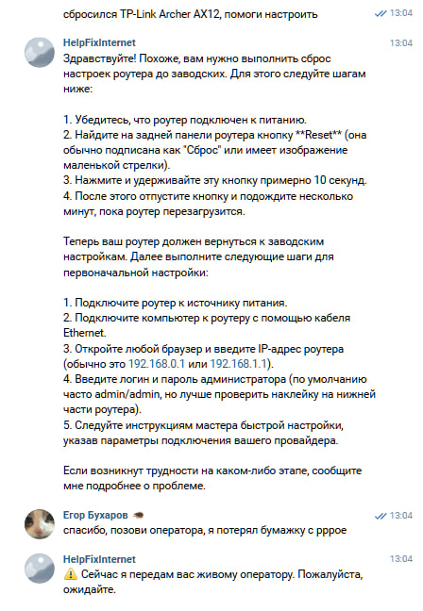
Демонстрация
😺

